Slide 1
BILANCIO SOCIALE I.C. DANTE ALIGHIERI
Breve sintesi del documento pubblicato sul sito della scuola

Slide 2
Le scuole e la loro utenza nell’a.s. 2019/20
Plessi | Localizzazione | N. sezioni/classi | N. alunni | di cui n. alunni disabili | di cui n. alunni con DSA/ADHD | di cui n. alunni stranieri
SCUOLA DELL’INFANZIA
Marina Spaccini | Via Colonna 1 | 2 | 50 | 1 | - | 10
Aldo Padoa | Via Archi 4 | 10 | 186 | 7 | 7 | 2
Nazario Sauro | Via Tigor 3 | 13 | 241 | 10 | 3 | 20
Totali primaria |  | 23 | 427 | 17 | 10 | 22
SCUOLA SECONDARIA DI 1° GRADO
Dante Alighieri | Via Giustiniano 7 | 28 | 595 | 18 | 40 | 68
TOTALI |  | 53 | 1072 | 36 | 50 | 100
Percentuali sul totale |  |  |  | 3,3% | 4,6% | 9,3%

Slide 3
Percentuale alunni per ordine di scuola

Slide 4
Il profilo del personale docente dell’Istituto
 | INFANZIA |  | PRIMARIA |  | SECONDARIA
Personale docente di ruolo | 4 | 80% | 42 | 82,3% | 56 | 73,7%
Personale docente non di ruolo | 1 | 20% | 9 | 17,7% | 20 | 26,3%
Numero complessivo docenti | 5 |  | 51 |  | 76
FASCE D’ETA’ personale di ruolo
Meno di 35 anni | 3,8%
Dai 35 ai 44 anni | 24,6%
Dai 45 ai 55 anni | 40%
Più di 55 anni | 31,5%

Slide 6
Risorse finanziarie
FINANZIAMENTI MIUR A.S. 2019/20
Finanziamento per funzionamento amministrativo e didattico settembre/dicembre 2019, comprensivi della quota per i revisori dei conti | € 10.411,45
Finanziamento per funzionamento amministrativo e didattico gennaio/agosto 2020, comprensivi della quota per i revisori dei conti | € 19.119,95
Finanziamento per orientamento | € 493,08
Finanziamento per appalto pulizie settembre/dicembre | € 9.854,84
Finanziamento materiali di pulizia | € 2.689,86
Finanziamento spese pulizia gen/feb 2020 | € 4.227,42
Finanziamento nota 562 dd 28/3/20 attivazione urgente coronavirus | € 9.007,02
Finanziamento per COVID 19 | € 5.164,10
Finanziamento ambienti di apprendimento innovativi | € 10.000,00
Totale Miur | € 70.967,72

Slide 7
FINANZIAMENTI ENTI LOCALI O ALTRE ISTITUZIONI PUBBLICHE A.S. 2019/20
Regione: bando ampliamento offerta formativa | € 10.546,93
Regione: bando immigrazione | € 1.414,00
Regione: libri in comodato | € 23.420,21
L.R. 13/2018 (scuole senza DSGA titolare) | € 1.036,19
Totale Regione | € 36.417,33
L.R. 10/88 | € 16.559,60
L. 23/96 funzionamento | € 18.323,05
Materiale per attività alternativa | € 415.69
Finanziamento per progetto inclusione scolastica e sociale minori con disabilità 2019 | € 34.395,00
Totale Comune | € 69.277,65
Fondo per la promozione della lettura | € 2.157,09
Totale Ministero beni attività culturali e turismo | € 2.157,09
Fondi per formazione docenti in servizio a.s. 19-20 | € 958,00
Totale altre istituzioni pubbliche | € 108.809,42

Slide 8
FINANZIAMENTI PRIVATI A.S. 2019/20
Genitori per Mensallegra | € 16.326,31
Genitori per viaggi | € 60.235,50
Genitori per libri in comodato (Dante) | € 7.027,57
Genitori per abbonamenti Rossetti (Dante) | € 6.180,00
Genitori contributo assicurazione integrativa | € 1.710,50
Genitori per libretti | € 1.244,00
Genitori per psicologo | € 1.710,50
Genitori per armadietti | € 2.745,00
Totale Privati | € 97.179,38

Slide 9
RIEPILOGO FONTI FINANZIAMENTI A.S. 2019/20
Finanziamenti MIUR | € 70.967,72
Finanziamenti enti locali e atre istituzioni pubbliche | € 108.809,42
Contributi genitori | € 97.179,38
Totale finanziamenti a.s. 2019/20 | € 276.956,52

Slide 10
Livelli degli esiti degli apprendimenti: confronto con gli anni precedenti

Slide 11
** si segnala che per gli anni scolastici 2014-15 (anno preso a riferimento per il PdM precedente) e l’a.s. 2018-19 la statistica era riferita a tutte le lingue straniere studiate. Da quest’anno l’analisi è stata fatta per singola lingua straniera studiata.

Slide 12
% insufficienti seconda lingua straniera

Slide 14
La valutazione percentuale finale degli studenti che hanno sostenuto l’Esame di Stato: in totale n. 215 alunni
Su 215 alunni:
27 sono stati promossi con il 6
46 sono stati promossi con il 7;
60 sono stati promossi con l’8;
42 sono stati promossi con il 9;
30 sono stati promossi con il 10;
10 sono stati promossi con il 10 e lode.

Slide 15
Risultati prove Invalsi classi seconde primaria a.s. 2018-19

Slide 16
Risultati prove Invalsi classi quinte primaria a.s. 2018-19

Slide 17
Risultati prove Invalsi classi terze secondaria a.s. 2018-19

Slide 18
INIZIATIVE DI FORMAZIONE a.s. 2019-20
2 e 3 settembre: Formazione sull’educazione relazionale emotiva con il prof Mario di Pietro per 9 ore per la scuola dell’infanzia
Formazione per tutti sul PdM con Giandomenico Bagatin su “Sentire, Fare e Pensare: Comunicazione affettiva, motivazione e gestione delle emozioni con ragazzi e bambini” (1 incontro per tutti i gradi) 4 settembre per 6 ore
Formazione sull’uso TIC (per i docenti che non l’hanno fatta l’anno precedente) proff. Di Stefano e Verde, 05 settembre 2 ore
Aggiornamento quinquennale obbligatorio sulla sicurezza
( solo per coloro che dovevano fare l’aggiornamento) 05 settembre 03 ore on line e 10 settembre 1 ora on line
Formazione per tutti sui BES 10 settembre 2 ore proff. Bandiera, Bracco. Scarpa A. e Verde
Formazione per tutti con il dott. BAGATIN (prosecuzione del corso iniziato a settembre) 2 incontri per tutti i gradi, 20 gennaio, 4 ore docenti medie e 2 ore docenti primarie
PRIMARIA incontro con il dott._BAGATIN (prosecuzione)23 aprile 2 ore
AGGIORNAMENTO proposto da AID on line di 40 ore
La scuola ha aderito alla partecipazione al Livello avanzato e 32 docenti vi hanno partecipato. La scuola ha conseguito il titolo di “Scuola Dislessia Amica”.

Slide 19
Un incontro di due ore su BILL biblioteca della legalità, mercoledì 20 novembre proposto dall’ins. Veronica Ujcich
DIPARTIMENTO LINGUE_Dante_
Corso gratuito offerto dalla casa editrice Oxford per le docenti di lingua inglese su metodi accattivanti di insegnamento lingua inglese
Il 09 ottobre incontro di 3 ore con Gina Rodriguez Pedagogical Consultant per la Casa Editrice Oxford
CORSO DI FORMAZIONE per tutti sul Covid 19 tenuto dalla prof.ssa Marica Geminiani (RSPP)
24 giugno dalle 10 alle 12 per docenti infanzia e primaria
dalle 15:30 alle 17:30 per docenti medie
11 giugno per i collaboratori scolastici
12 giugno per gli assistenti amministrativi
CORSO DI FORMAZIONE per tutti con la psicologa scolastica dott.ssa Clio VISAGGIO per preparare il rientro a scuola 25 giugno dalle 15:30 alle 17:30 ( 2 ore)
Abbiamo anche organizzato la formazione per i docenti ospedalieri di tutta la regione sul tema: “Metodologie EAS – Episodi di apprendimento situato e presentazione Catalogo App-Inventory”

Slide 20
Formazione organizzata per gli assistenti amministravi e dirigenti scolastici di tutta la provincia
1) Accesso al trattamento pensionistico del personale della scuola (requisiti normativi e attività operative Passweb) 3 dicembre 2019;
2) Incarichi a esperti esterni e al personale interno: presupposti, incompatibilità e adempimenti 23 gennaio 2020
3) Le novità in materia di adempimenti previdenziali e fiscali – 10 febbraio 2020

Slide 21
I valori dei votanti sono aumentati rispetto a quelli degli anni precedenti. Tenendo conto che gli aventi diritto al voto sono entrambi i genitori, se votassero il 50% degli aventi diritto vorrebbe dire che almeno un genitore per nucleo familiare ha votato.

Slide 24
La percezione degli stakeholders sull’operato della scuola

Slide 30
Percezione degli stakeholder su alcuni aspetti dell’operato del Dirigente scolastico

Slide 32
L’opinione degli alunni

Slide 35
Ricevimenti pomeridiani Dante

Slide 37
Il punto di vista dei genitori sull’organizzazione della scuola durante la DAD

Slide 39
Il punto di vista degli alunni sull’organizzazione della scuola durante la DAD
Scuola secondaria

Slide 44
Scuole primarie: classi quarte e quinte

Slide 47
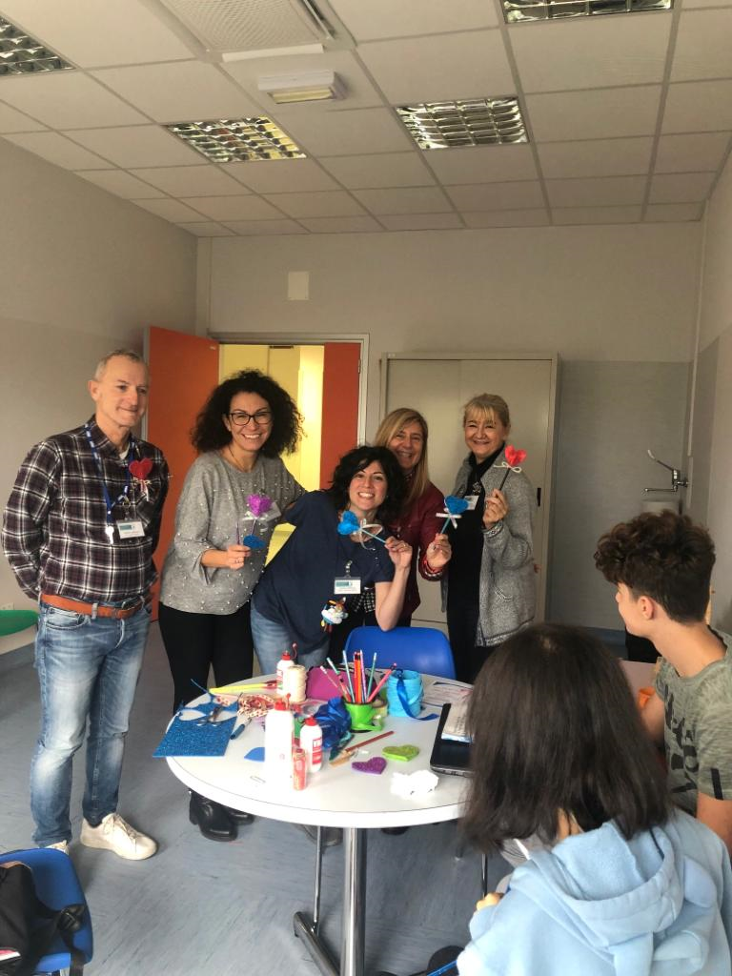
Scuola in Ospedale (SIO)
LA SQUADRA di quest’anno:
Scuola primaria:
ins. Roberta Gaperini per tutto l’orario di servizio
Ins. Veronica Ujcich due ore mensili
Ins. Federica Terrana (come volontaria) dal secondo quadrimestre per alcune ore settimanali
Scuola secondaria:
Prof. Fabio Todero (lettere) per tutto l’orario di servizio
Prof. Costanzo Tortorelli (musica) 6 ore settimanali
Prof.ssa Simona Ganci (arte) 6 ore settimanali
Prof.ssa Riccarda Delfino (tecnologia e chimica) 12 ore settimanali
Prof. Alberto Califano (francese, spagnolo e teatro) 50 ore annuali

Slide 48
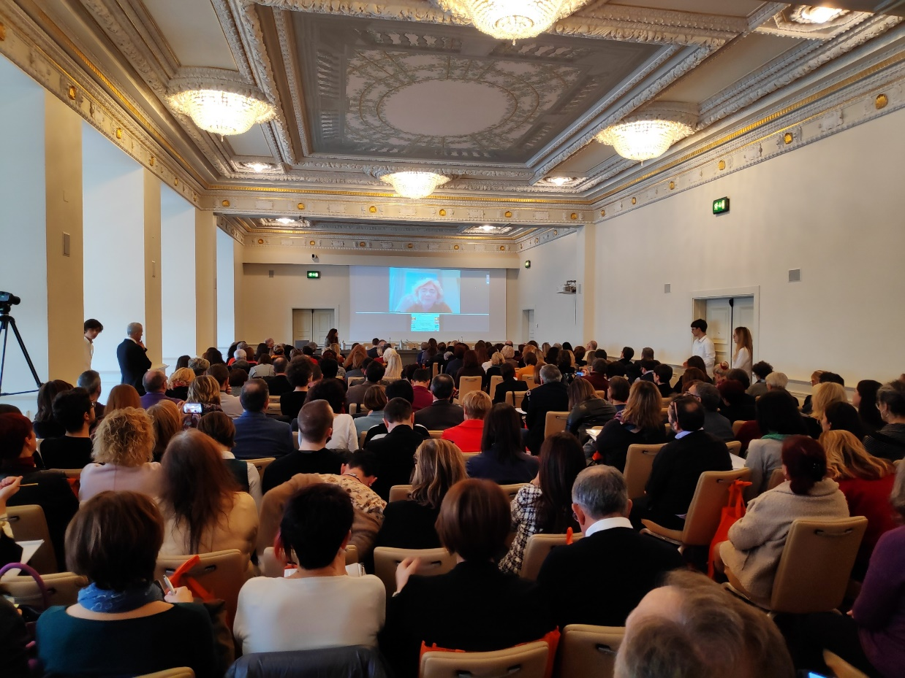
La scuola ha elaborato il progetto «Tempo di cura e pillole di benessere» che è stato finanziato dalla Regione FVG con 160.000 euro per due anni per la SIO e l’ID di tutta la regione.
Alcune attività realizzate:
Convegno nazionale SIO e ID il 22 novembre 2019 a Trieste;

Slide 49
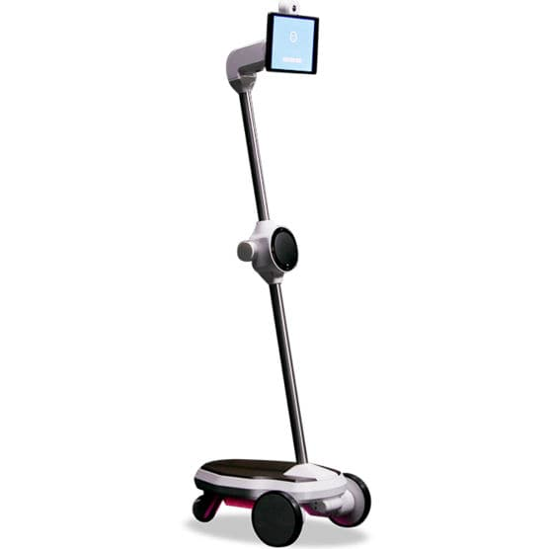
implementate le ore di docenza per la SIO e l’ID;
- Prevedere l’ID anche per la scuola dell’infanzia;
Acquisti di sussidi tecnologici tra cui due robot per la teledidattica e telepresenza;

Slide 50
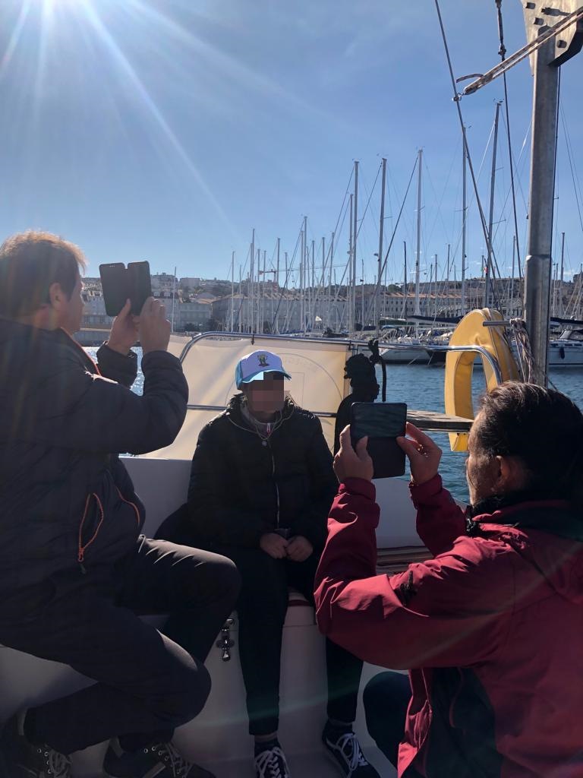
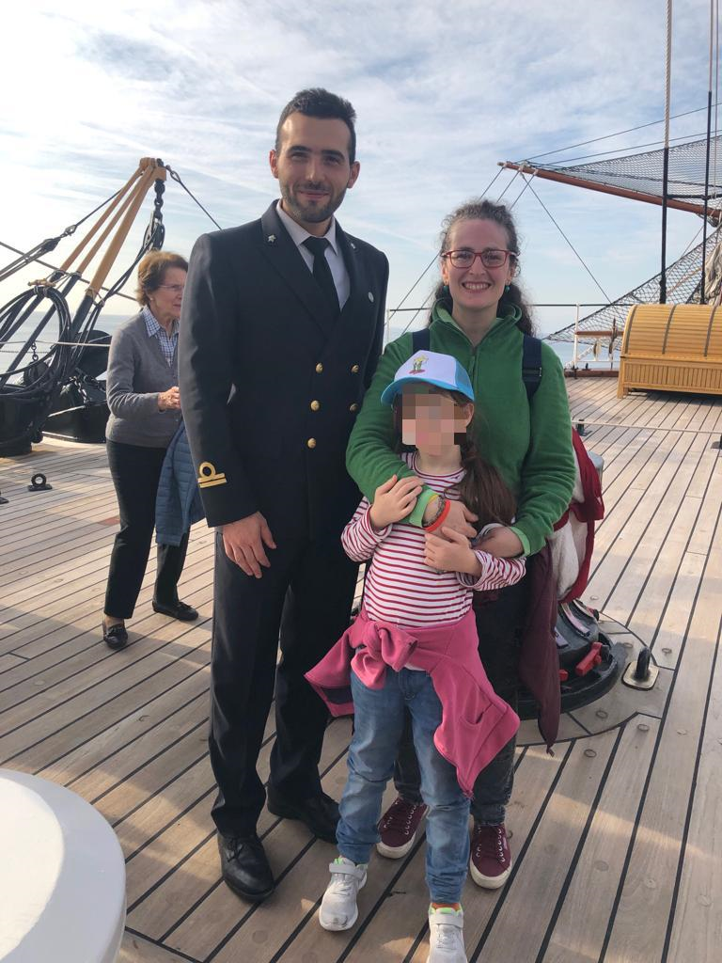
Attività di tipo ludico e di svago:
durante la settimana della Barcolana si sono organizzate uscite in barca a vela e visita alla Nave Scuola Amerigo Vespucci ;

Slide 51
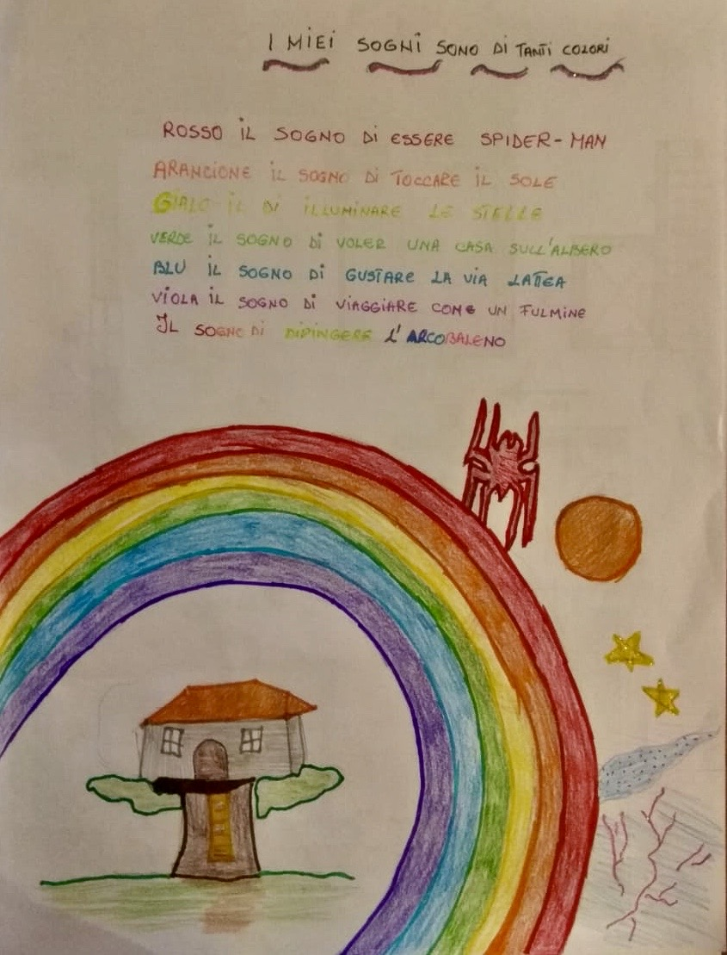
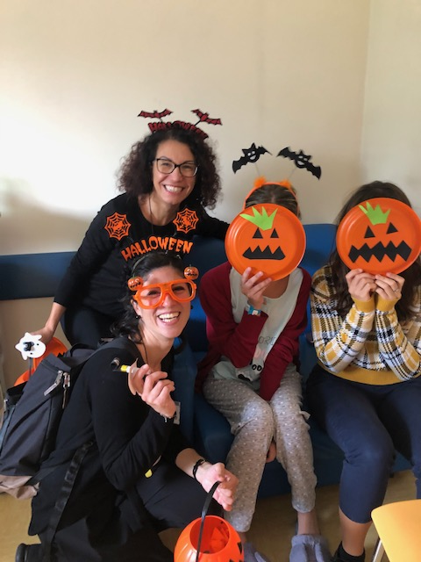
alunne ed alunni della SIO hanno partecipato al concorso Il diritto di sognare, indetto dall.I.C. “Dante” in occasione del 30° anniversario della Dichiarazione dei diritti dei bambini e degli adolescenti.
si sono organizzate delle giornate a tema in ospedale: festa di Halloween, di San Nicolò, di Natale e di Carnevale;

Slide 52
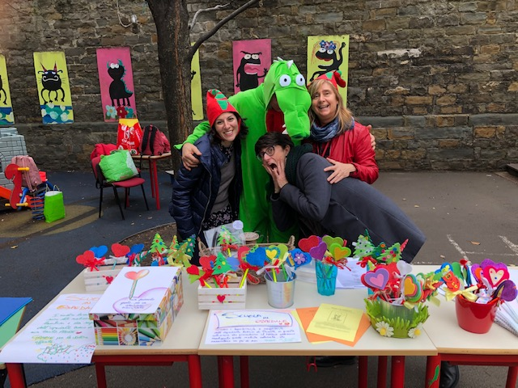
durante i mesi di novembre e dicembre si sono attivati dei laboratori settimanali per realizzare con gli alunni ricoverati delle speciali matite con il cuore di pannolenci colorati e brillanti che sono state messe in vendita durante il tradizionale Mercatino della Scuola Primaria Sauro;

Slide 53
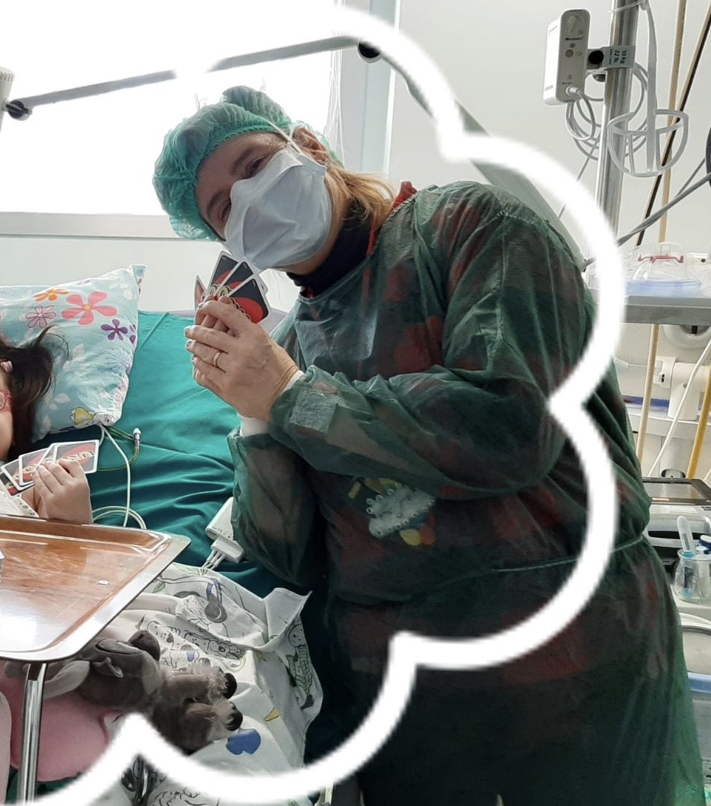
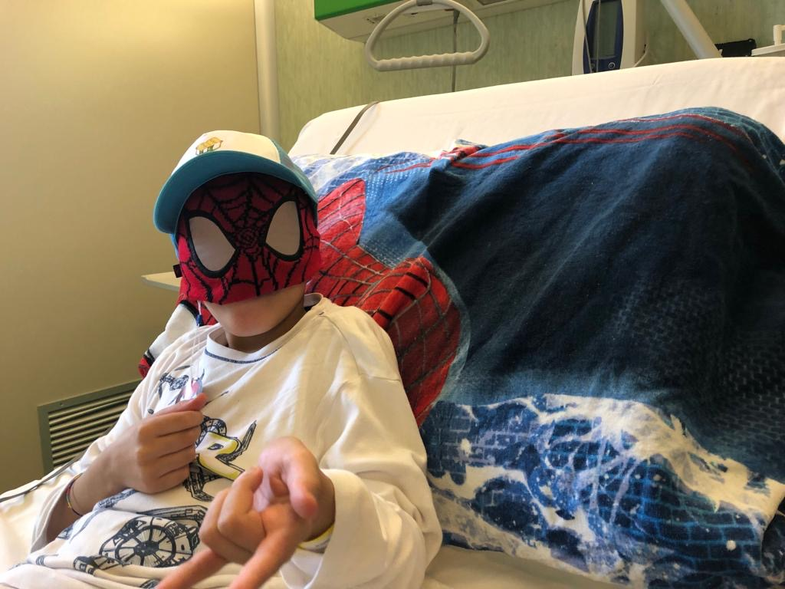
a gennaio per un’alunna ricoverata in Terapia Intensiva è stata contatta la Walt Disney che prontamente ha risposto inviando alla bambina il dvd del film “Frozen2” e un pacco regalo;
si sono realizzati diversi desideri espressi dagli alunni ricoverati in collaborazione con l’Associazione #IoTifoSveva, impegnata nel regalare il sorriso ai bambini ricoverati, (video di personaggi famosi, magliette di campioni sportivi, incontri con personaggi dello spettacolo e dello sport…e molto altro ancora).

Slide 54
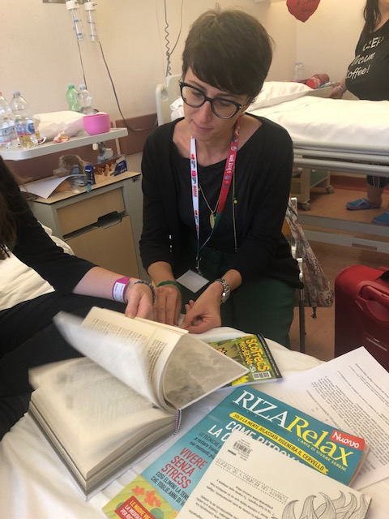
Quest'anno è iniziato il progetto Biblioteche diffuse in ospedale che si è concentrato sulla progettazione di una biblioteca per i degenti presso l'ospedale Burlo Garofolo. I volumi accessibili al prestito (circa 200) sono stati catalogati e sono presenti sul portale BIblioEst, consultabile da qualsiasi dispositivo attraverso la funzione di ricerca inventario: SIO.

Slide 55
Elaborato protocollo valutazione SIO e ID regionale
Preparato con UniTS Master II livello SIO e ID
- Per cercare di continuare l’attività con gli alunni ricoverati presso le varie sezioni ospedaliere, durante il periodo di chiusura delle scuole, si è attivata la DAD anche per gli alunni ospedalizzati che ancora più degli altri hanno risentito di questo isolamento.
Abbiamo fornito device e wodem wifi per quegli alunni che non ne avevano.

Slide 56
Abbiamo acquistato 4 stampanti da collegare direttamente ai computer di casa di ogni insegnante SIO. Al Burlo le stampanti sono state collocate nei reparti di Clinica Pediatrica e di Oncoematologia. In questo modo potevano essere inviati dagli insegnanti, direttamente in reparto, materiali di diverso tipo, didattici e ludico-didatici che poi venivano consegnati dalla dott.ssa Pomicino ai bambini/e e ragazze/i ricoverati. Il materiale era sempre accompagnato da una lettera personalizzata recante il logo del Progetto C’è post@ per te e della SIO. In questo modo abbiamo potuto raggiungere concretamente tanti alunni ed alunne ricoverate, abbiamo potuto far arrivare materiale prezioso per “fare scuola” e allo stesso tempo regalare loro anche qualche momento di spensieratezza oltre alla piacevole sorpresa di ricevere una lettera scritta proprio per ciascuno di loro. Si è dato vita così anche a degli interessanti scambi epistolari. Questo il logo del progetto:
 | C’è post@ per te

Slide 57
Grazie per l’attenzione
Il Bilancio sociale completo è pubblicato sul sito della scuola

